Slide 1
UNIDAD 5
VARIACIÓN DE FUNCIONES

Slide 2
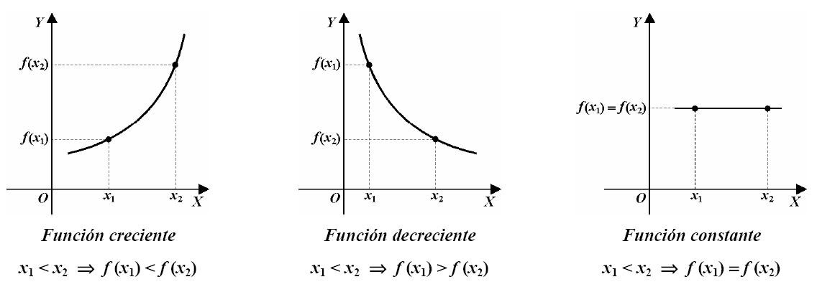
Una función f es estrictamente creciente o decreciente o constante sobre un conjunto: intervalo I

Slide 3
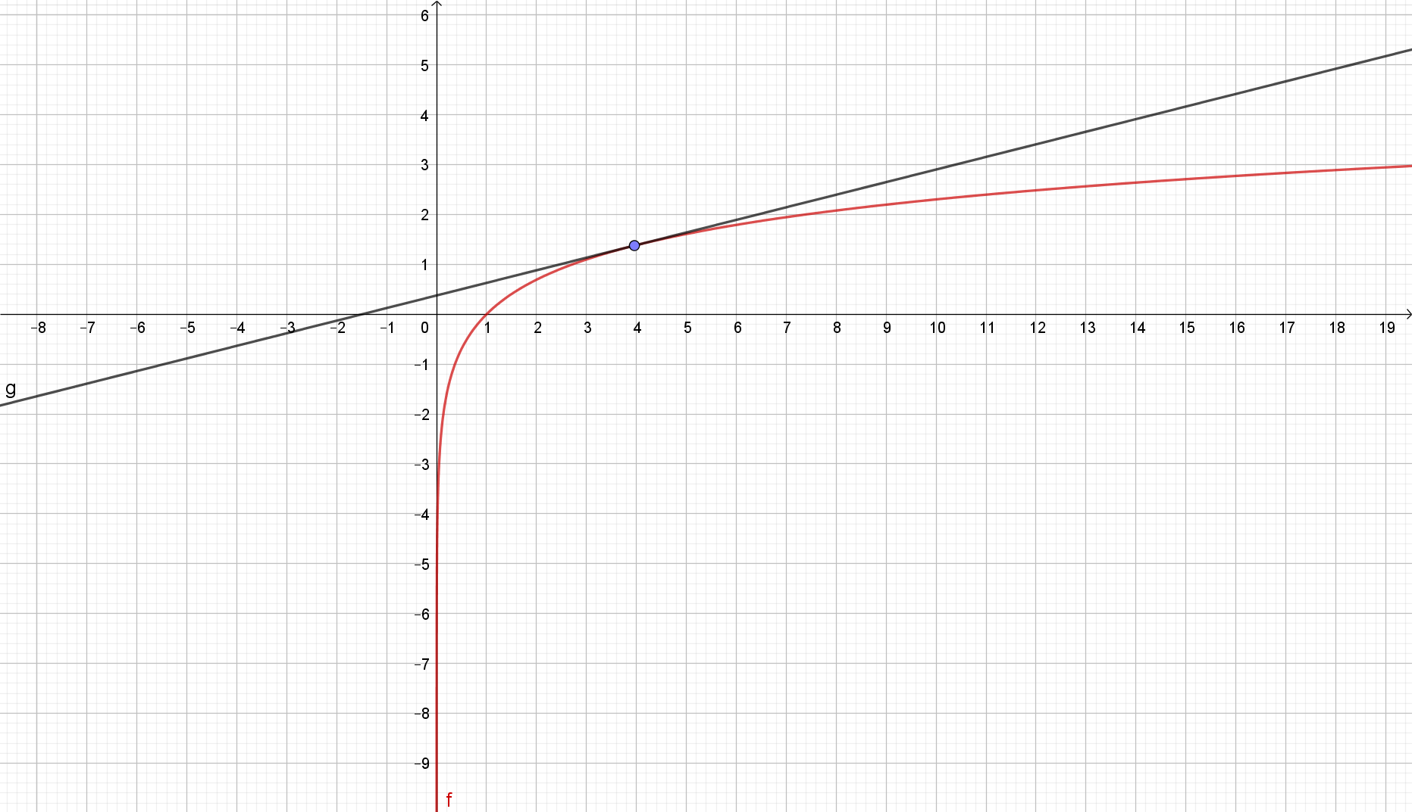
¿Cómo determinamos los intervalos dónde una función es creciente y/o decreciente?
Propiedad: Sea f continua en
, derivable en
La pendiente de la recta tangente en cada punto donde f es derivable es POSITIVA
1.Si f ´(x) > 0 para todo x en un conjunto I , entonces f es
estrictamente creciente en el conjunto I
1a- Si f es creciente en un conjunto I , entonces en cada
punto de ese intervalo donde f es derivable , f’(x)>0

Slide 4
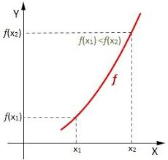
Sea
f es continua en
f es derivable en
POR HIPOTESIS
f cumple las hipótesis del teorema de Lagrange esto quiere decir:

Slide 5
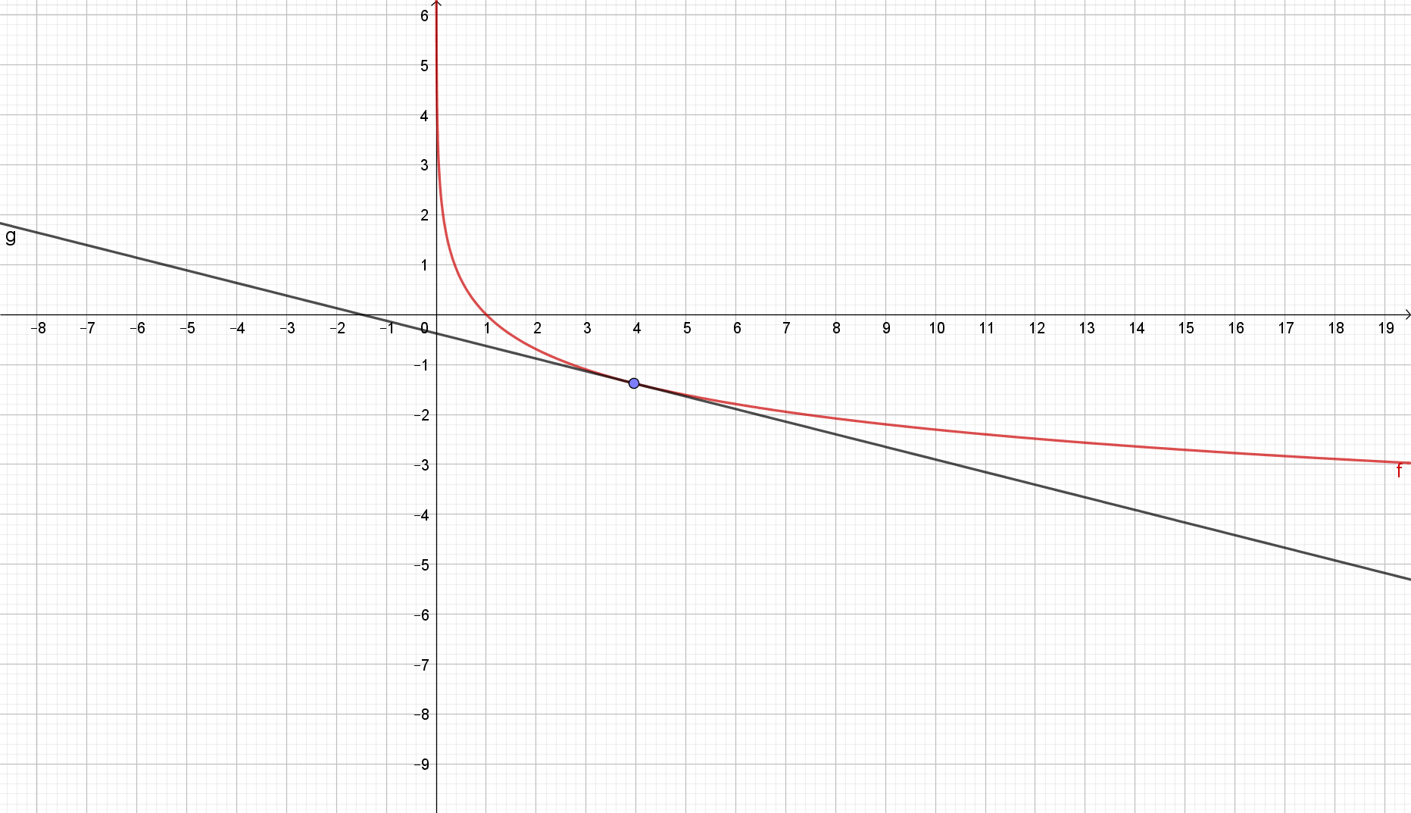
2.Si f ´(x) < 0 para todo x en un conjunto I , entonces f es estrictamente decreciente en el conjunto I
2a).Si f es decreciente en un conjunto I, entonces en cada punto donde f es derivable , f’(x)<0
3.Si f es constante en un conjunto , entonces en cada punto donde f es derivable, f ´(x)=0
La pendiente de la recta tangente en cada punto donde f es derivable es NEGATIVA
3a). Si f ´(x)= 0 para todo x en (a ,b), entonces f es constante en [a, b]

Slide 6
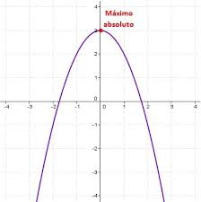
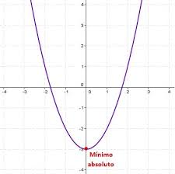
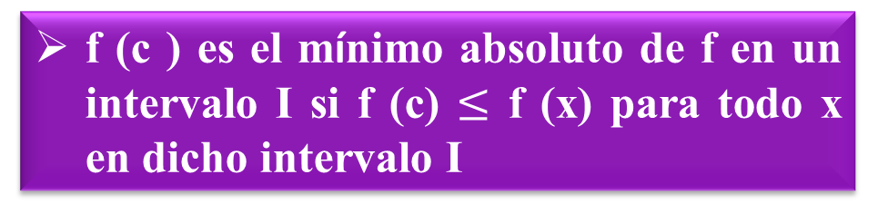
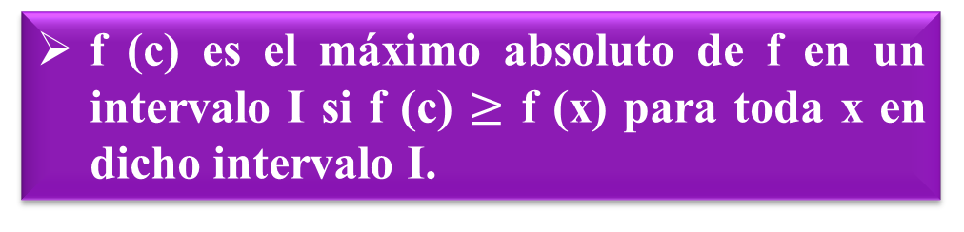
¿Cómo determinamos los extremos relativos o locales?
Definición de extremos
Sea f definida sobre un intervalo I que contiene a c.
f (c ) es el mínimo absoluto de f en un intervalo I si f (c) $≤$ f (x) para todo x en dicho intervalo I
f (c) es el máximo absoluto de f en un intervalo I si f (c) $≥$ f (x) para toda x en dicho intervalo I.

Slide 7
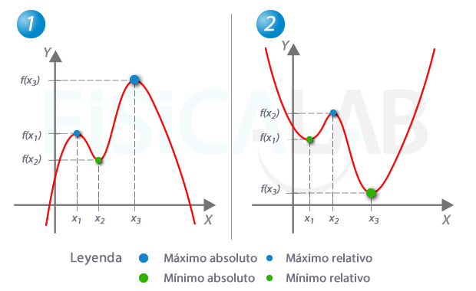
Definición de extremos relativos o locales
=c
C =
=c
Si hay un intervalo abierto que contiene a c (E(c, δ) en el cual f(c) $>f(x)$, entonces recibe el nombre de máximo relativo o local de f.
Si hay un intervalo abierto que contiene a c (E(c, δ) en el cual f(c) $<f(x)$, entonces recibe el nombre de mínimo relativo de f.

Slide 8
Definición de punto crítico
Si f es continua, definida en un intervalo I, el punto c$∈dom f$ es punto crítico en dicho intervalo si:
a) f ‘ (c)= 0
ó
b) si f no es derivable en c
c) c es uno de los extremos del intervalo, si f está definida en I.
ó
-Teorema de Fermat –
Los extremos relativos ocurren sólo en los puntos críticos
Si f tiene un mínimo o máximo relativo en x=c, entonces c es un punto crítico
El recíproco no es válido, o sea si c es un punto crítico no implica que f en ese punto tiene un mínimo o máximo

Slide 9
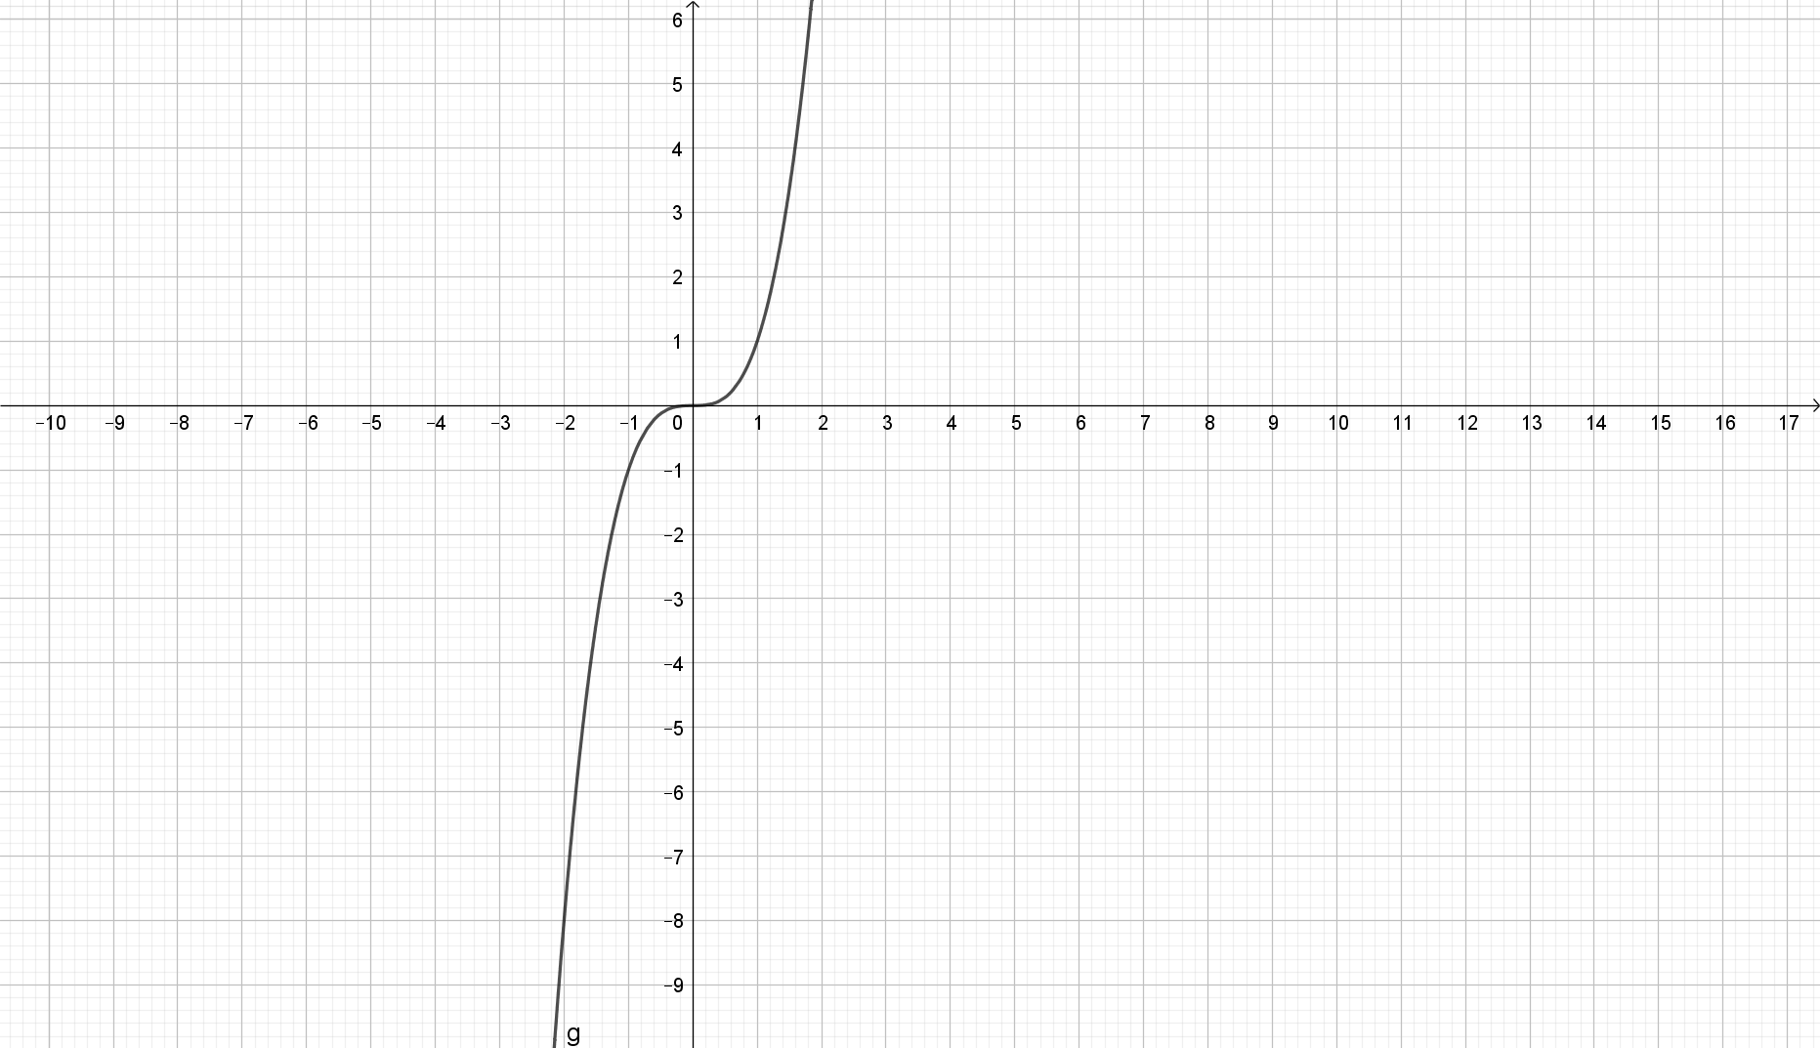
Ejemplo:
EN x = 0 NO HAY EXTREMO

Slide 10
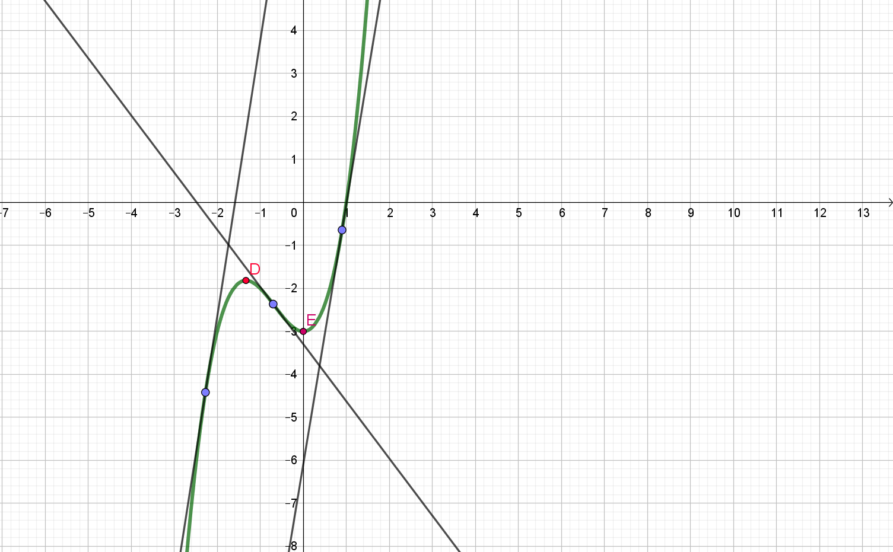
Criterio para determinar extremos (Condición suficiente)
Criterio del signo de la derivada primera
Si al atravesar un punto crítico la derivada primera pasa de ser positiva a negativa hay un máximo, mientras que si pasa de negativa a positiva hay un mínimo
El punto D es máximo relativo
El punto E es mínimo relativo.

Slide 11
Ejemplo:
5-18) d)
Intersecciones con los ejes
Eje x
Asíntotas
Vertical: No tiene
Horizontal:
Eje y
f(0)=0
A.Horizontal y = 0

Slide 12
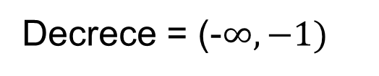


Crecimiento, decrecimiento, máximos y mínimos
Punto crítico
Intervalos:
f ‘(x) < 0
f ‘(x) >0
Decrece = (-$∞,−1)$
$$−1$$
Crece = (-$1,−∞)$
Mínimo (-1,f(-1)= ${−e}^{−1}$)

Slide 13
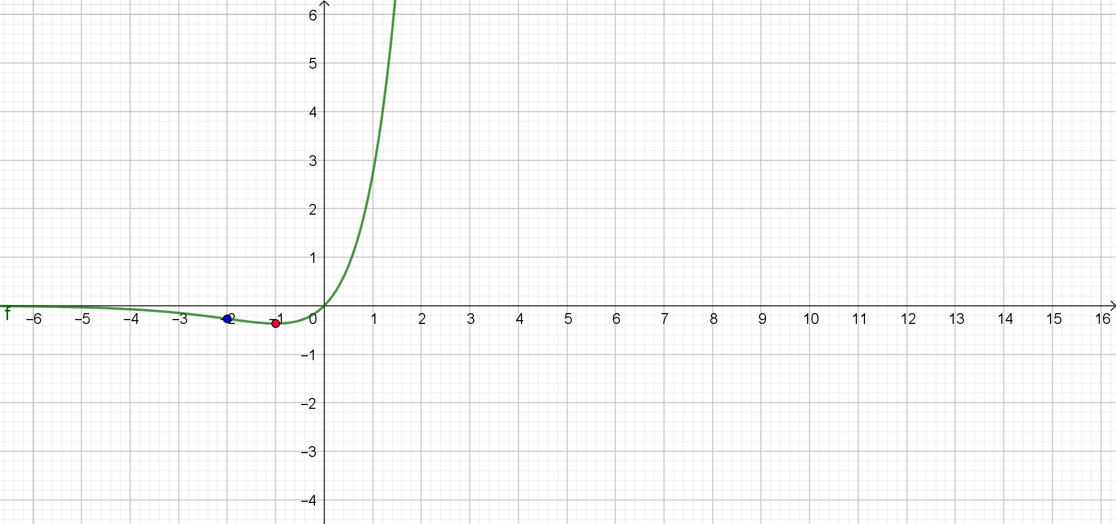
Es absoluto el mínimo.

